Slide 1
Refugio de animales

Slide 2
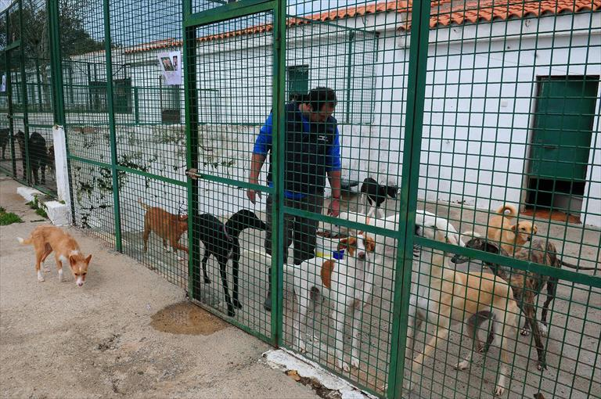
Incluso hoy en día, el problema con los animales callejeros, especialmente en las ciudades pequeñas stot es muy agudo y, por lo tanto, en cada ciudad pequeña vale la pena construir o equipar un refugio para perros y gatos callejeros y proporcionarles todos los productos básicos

Slide 3
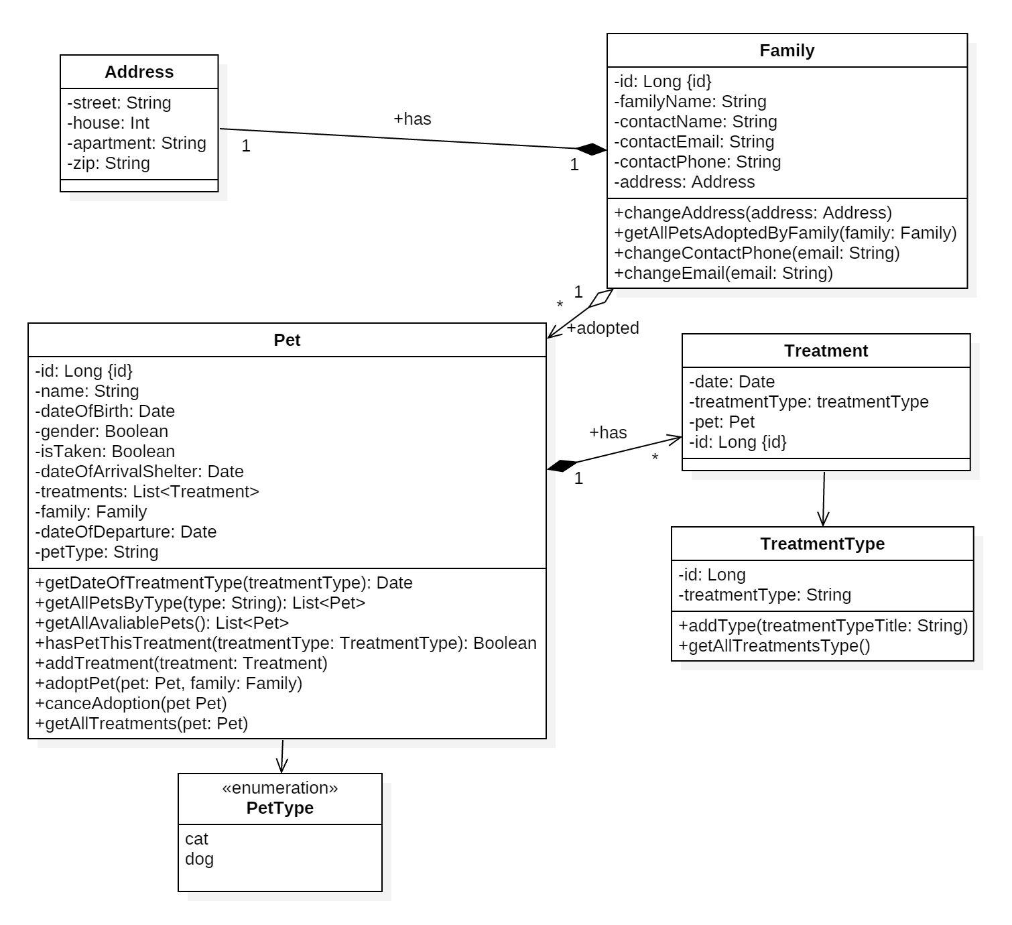
Primero se identificaron todos los tipos y tareas que el sistema debe resolver y se creó un diagrama de clases.

Slide 4
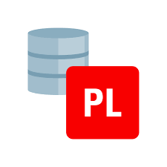
Para implementar esto, se creó una base de datos relacional basada en objetos en Oracle utilizando el lenguaje pl / SQL
Se implementan operaciones CRUD para cada una de las tablas.
Escrito aplicación java para interactuar con la base de datos

Slide 5
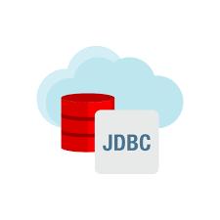

También se implementan funciones DML que le permiten seleccionar, eliminar y otros datos a través de consultas SQL.
Todo esto se realiza con la tecnología Java Database Connectivity (JDBC), en este caso con el controlador JDBC de Oracle.

Slide 6
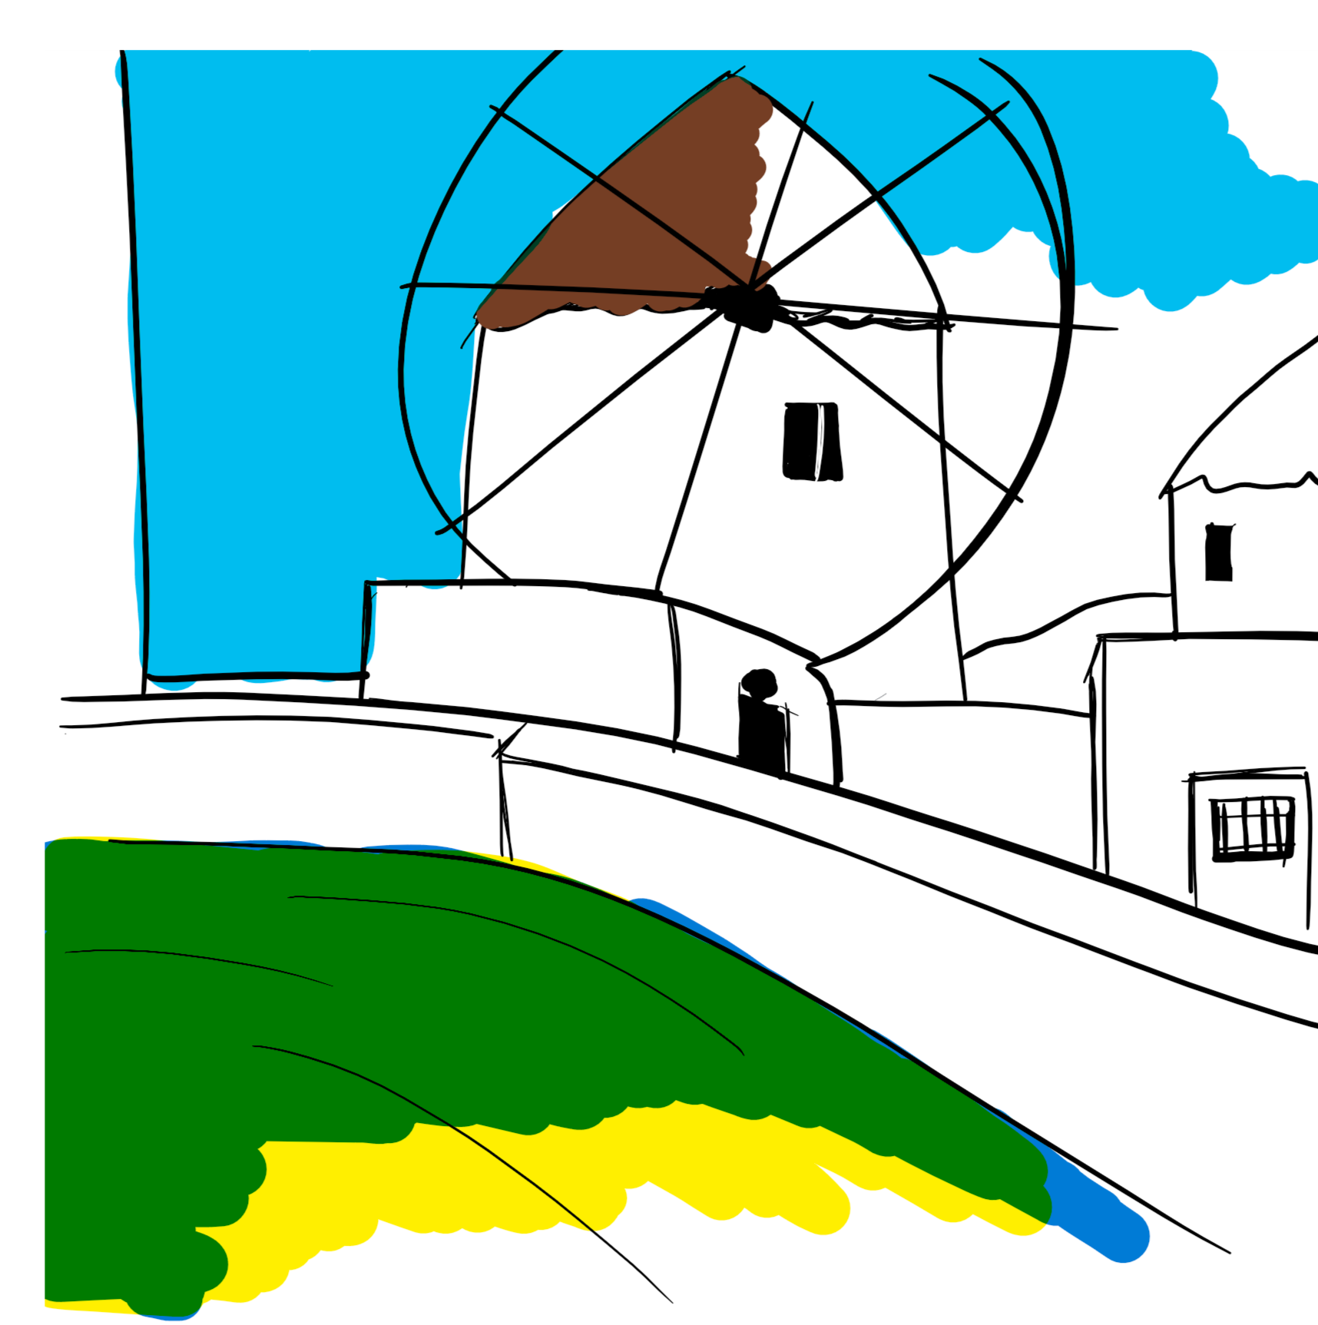
Presentación visual del trabajo de la aplicación

